Slide 2
Chapter 09
필요할 때 꺼내 쓰는 함수
01 함수에 대해 알아봅시다
02 지역변수와 전역변수의 차이는?
03 함수의 반환값과 매개변수를 알아봅시다
04 모듈에 대해 알아봅시다

Slide 3
함수의 개념을 익힙니다.
함수를 만드는 방법과 사용하는 방법을 익힙니다.
함수를 모아놓은 모듈을 이해합니다.

Slide 4
이번 장에서 만들 프로그램

Slide 5
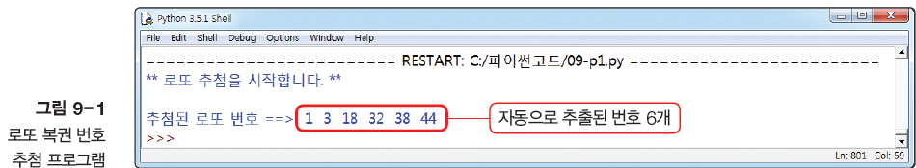
이번 장에서 만들 프로그램(1)
로또 복권 번호 추첨 프로그램 소개
1에서 45까지의 숫자에서 6개를 랜덤으로 생성하는 코드

Slide 6
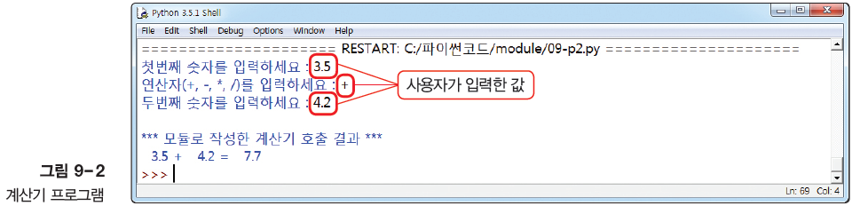
이번 장에서 만들 프로그램(2)
모듈을 활용한 계산기 프로그램 소개

Slide 7
Section 01 함수에 대해 알아봅시다

Slide 8
함수의 개념
함수는 어떤 기능을 하도록 만든 코드의 묶음으로 재사용하기 위해서 작성
함수는 파이썬 프로그램 자체에서 제공하지만, 사용자가 직접 만들어서 사용하기도 함
(ex) print(“welcome”)
print라는 함수의 괄호안에 welcome이라는 문자열을 넣으니
(매개변수) 화면에 welcome 이라고 출력된다
(ex) a= int(input(“정수를 입력하시요”))
“정수를 입력하시오”라고 화면에 출력하고
사용자가 키보드에서 입력한 문자를
정수형으로 변수 a에 저장하는 함수
* 파이썬에서 많은 함수를 만들어서 제공하지만
모든 기능을 사전에 만들어 줄 수가 없어서
필요한 함수를 프로그래머가 만들어서 사용해야 한다

Slide 9
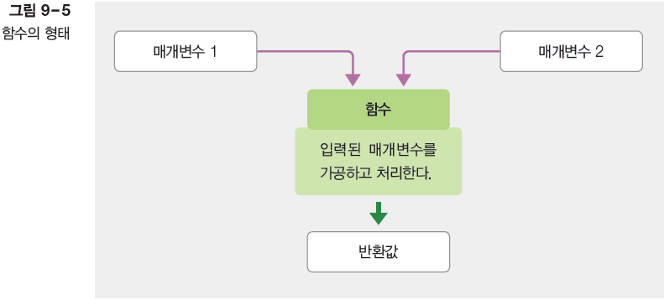

함수의 모양과 활용
함수는 매개변수를 넣으면 처리결과를 반환하는 요술상자
함수 내부를
알 필요 없음
(ex) print
$$→$$

Slide 10
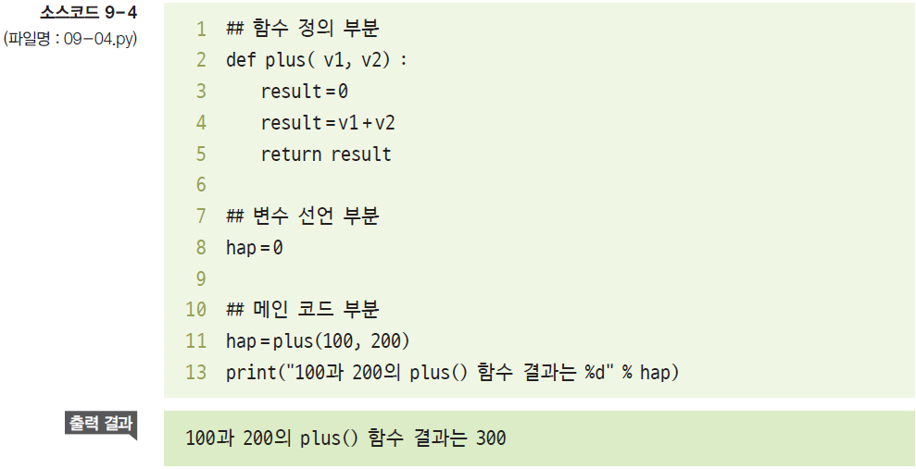
함수에 대해 알아봅시다(10)
두 정수를 입력 받아 두 정수의 합계를 반환하는 plus() 함수 만들기
2행~5행에 plus() 함수를 정의하였으나 먼저 실행되지 않음. 11행에서 함수를 호출하면 그때 실행됨

Slide 11
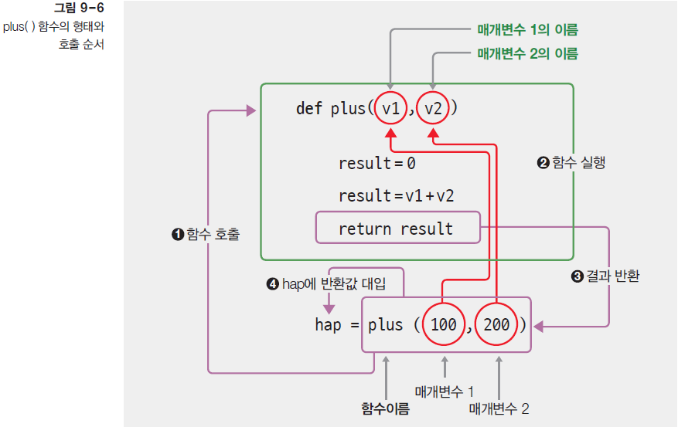
함수의 호출순서와 매개변수의 의미

Slide 12
함수의 호출순서와 매개변수의 의미
① 함수 호출
plus() 함수를 호출할 때는 plus(숫자 1, 숫자 2)와 같은 형식으로 호출
② 함수 실행
v1과 v2를 더해 result에 대입한 후, return result 문장에 의해 이 함수를 호출했던 곳 (=11행)으로 돌아감
③ 결과 반환
함수를 실행하여 얻은 result값(300)을 plus() 함수를 호출했던 곳으로 돌려줌
④ hap에 반환값 대입
반환된 값 300을 변수 hap에 대입

Slide 13
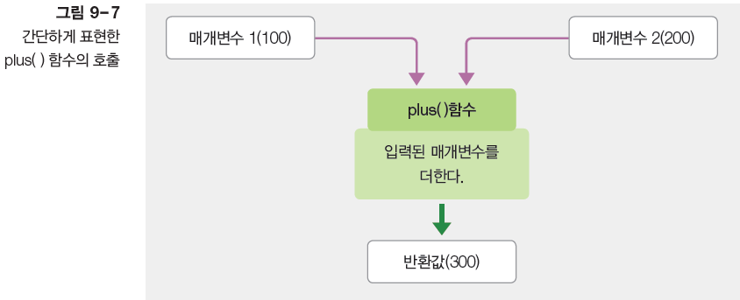
함수의 호출순서와 매개변수의 의미

Slide 14
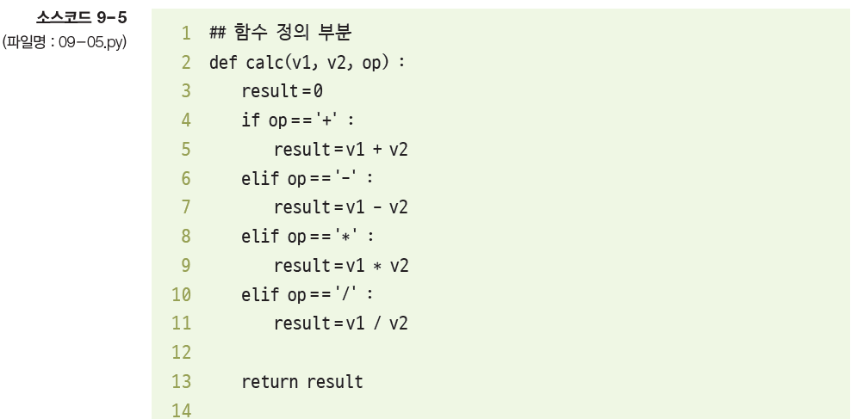
함수의 예: 사칙연산 계산기 역할을 하는 함수

Slide 15
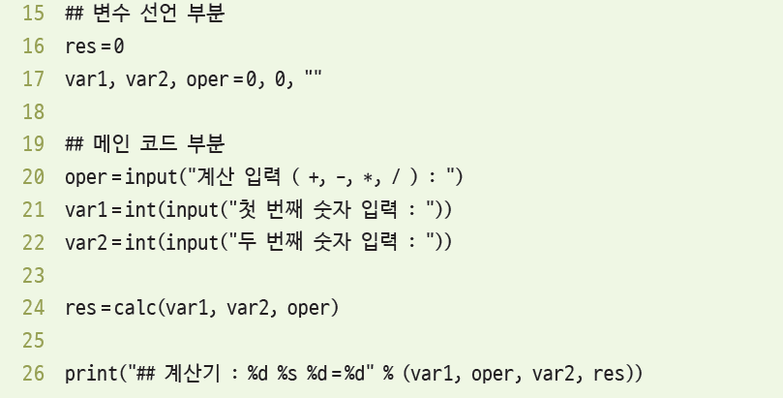
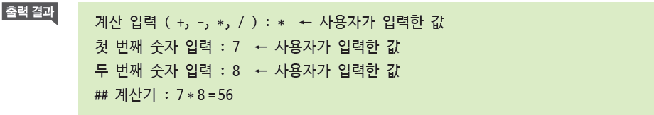

Slide 16
Section 02 지역변수와 전역변수의 차이는?

Slide 17
지역변수와 전역변수의 차이
지역변수는 한정된 지역(Local)에서만 사용되는 변수,
전역변수는 프로그램 전체(Global)에서 사용되는 변수

Slide 18
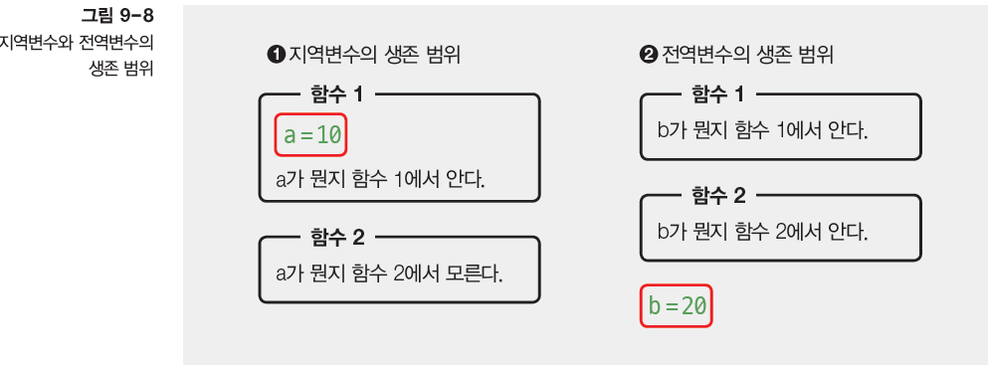
지역변수와 전역변수의 차이
① 에서 a는 현재 함수 1 안에 선언. 즉 a는 함수 1 안에서만 사용될 수 있음
② b는 함수(함수 1, 함수 2) 안이 아니라 바깥에 선언, 모든 함수에서 b의 존재를 안다.

Slide 19
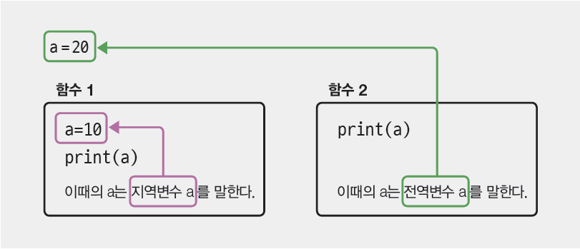

지역변수와 전역변수의 차이는?(2)

Slide 20
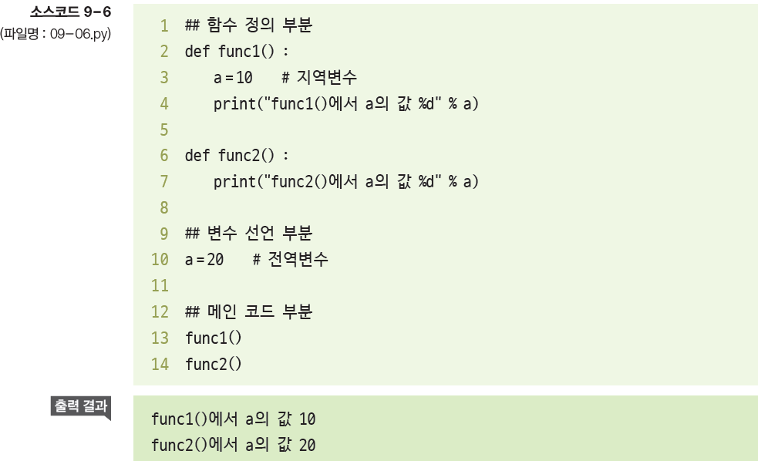
지역변수와 전역변수의 차이는?(3)
3행의 a는 func1( ) 함수 안에서 선언했으므로 지역변수, 10행의 a는 함수 밖에서 선언했으므로 전역변수

Slide 21
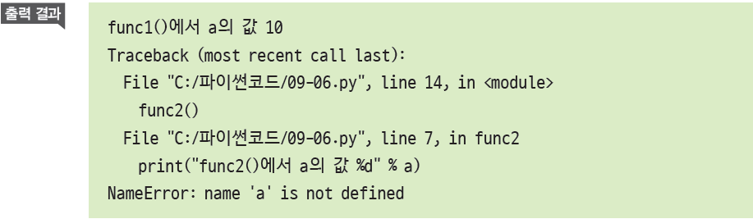
지역변수와 전역변수의 차이는?(4)
[소스코드 9-6]에서 10행의 전역변수가 없다면 7행은 어떻게 될까?
func1( )에는 a가 있으므로 잘 출력. func2( )에는 a가 없으므로 오류가 발생
결국 func2( )에서는 func1( )의 a(지역변수)가 있는지 전혀 인식하지 못함.

Slide 22
Section 03 함수의 반환값과 매개변수를 알아봅시다

Slide 23

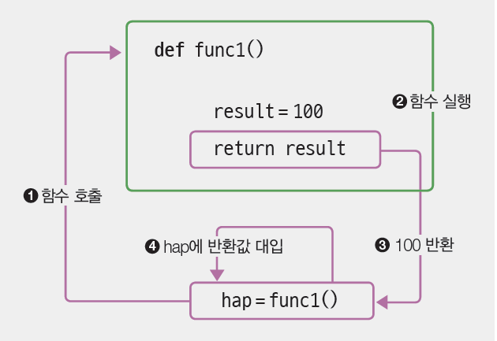
반환값이 있는 함수
반환값은 ‘리턴값’이라 함. 매개변수(Parameter)는 ‘파라미터’라고 부르기도 함

Slide 24
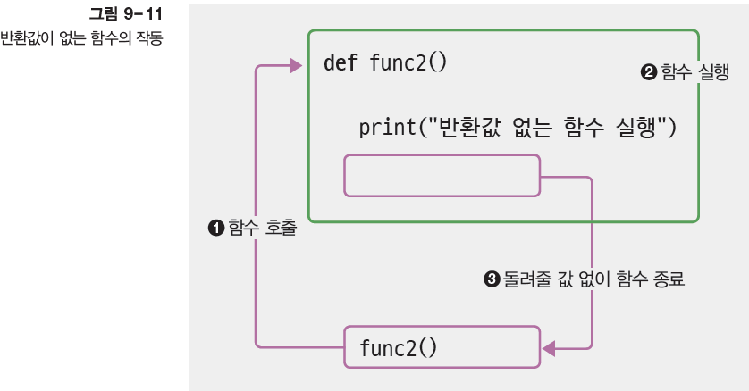
반환값이 없는 함수
return문 생략. 또는 반환값 없이 return만 씀.

Slide 25
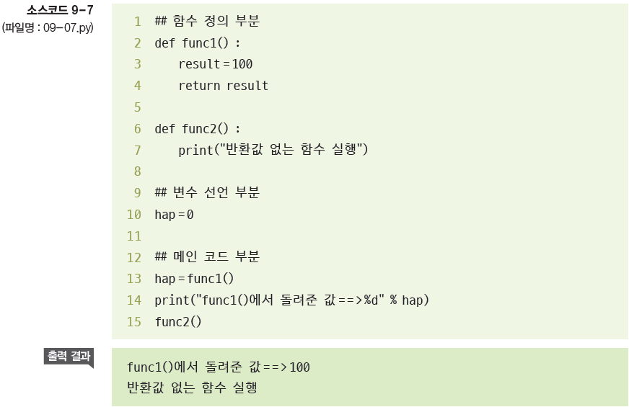
함수의 반환값

Slide 26
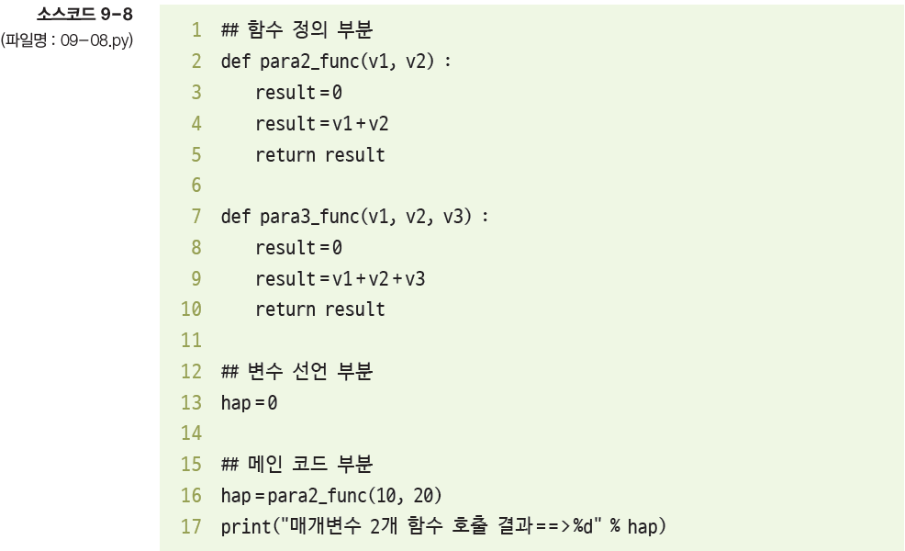
매개변수 전달방법: 매개변수의 개수를 정해 놓은 방법

Slide 27
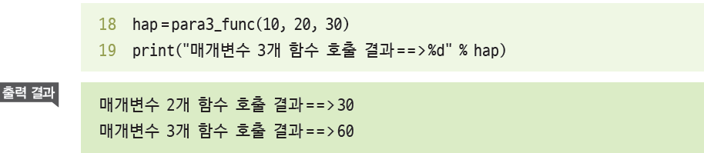

Slide 28
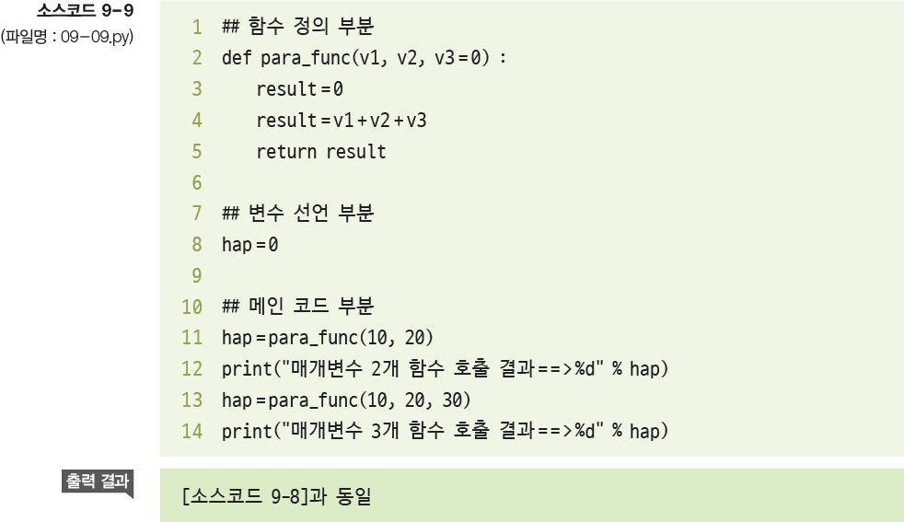
매개변수에 기본값을 설정해 놓는 방법

Slide 29
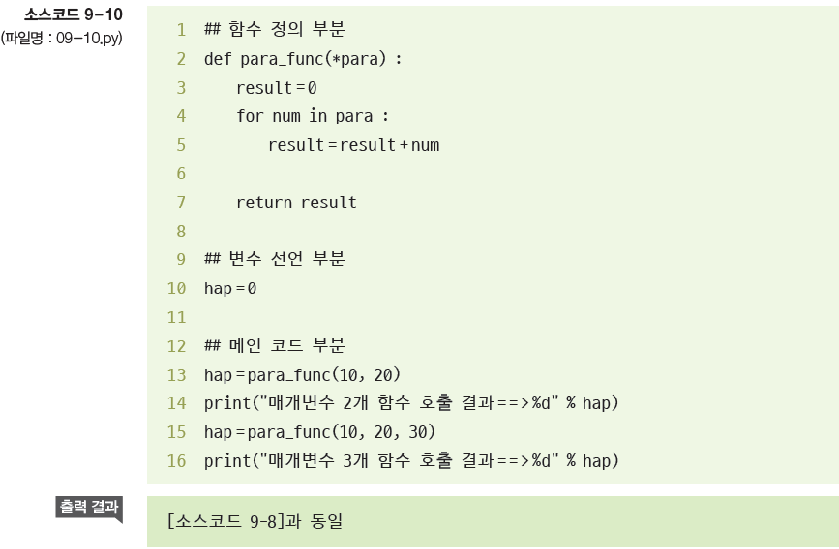
매개변수의 개수를 정해놓지 않는 방법 –가변 매개변수

Slide 30
매개변수의 개수를 정해놓지 않는 방법 –가변 매개변수
2행 : *para로 매개변수를 설정.
13행 : 호출한 매개변수는 (10, 20)
15행 : 호출한 매개변수는 (10, 20, 30) 형식의 튜플로 전달됨
4행에서 넘겨 받은 매개변수를 for문으로 하나씩 추출해서 5행에서 result에 누적. 예로 (10, 20, 30)을 매개변수로 받았다면 4행~5행은 다음과 같이 3회 반복.
- 1회 : num에 10을 저장한 후, result =result +10 → result에 10 저장됨
- 2회 : num에 20을 저장한 후, result =result +20 → result에 30 저장됨
- 3회 : num에 30을 저장한 후, result =result +30 → result에 60 저장됨

Slide 31
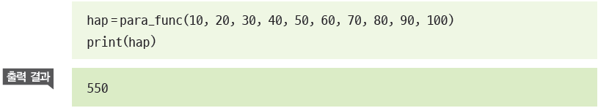
매개변수의 개수를 정해놓지 않는 방법 –가변 매개변수
열 개 의 매개변수를 넘겨도 아래와 같이 잘 처리됨

Slide 32
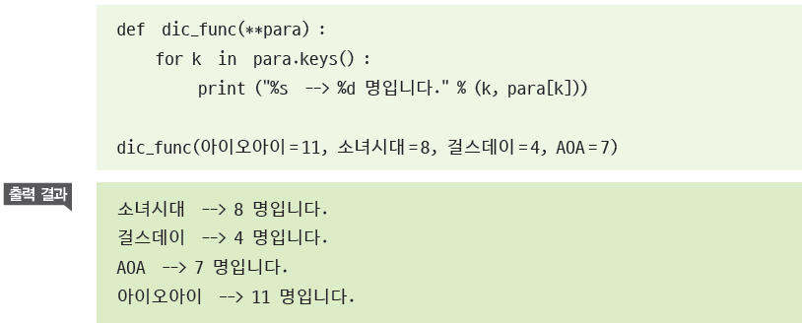
함수의 반환값과 매개변수를 알아봅시다(9)
함수의 매개변수 앞에 **를 붙이면 튜플이 아닌 딕셔너리 형식으로 전달. 함수를 호출할 때도 딕셔너리 형식의 매개변수를 ‘이야기 키=값’ 형식으로 사용함

Slide 33
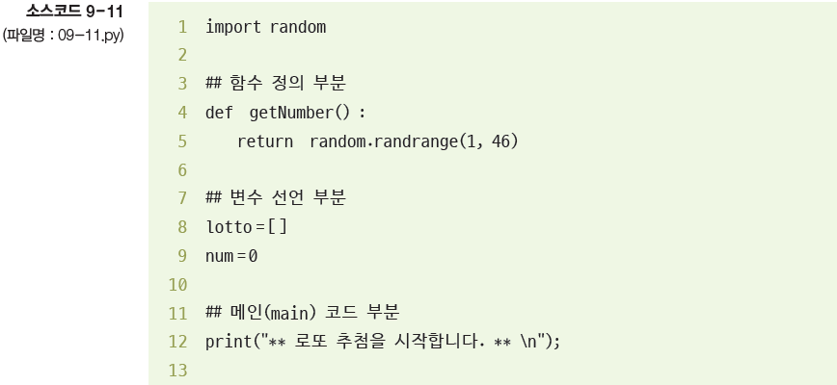
로또 복권번호 추첨 프로그램 코드

Slide 34
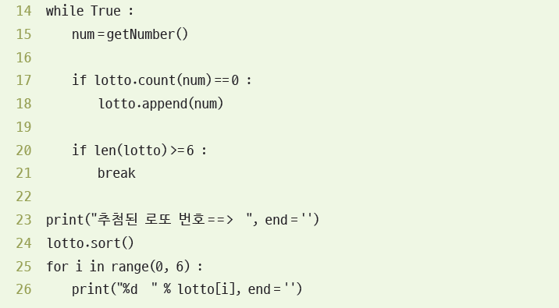
함수의 반환값과 매개변수를 알아봅시다(11)
5행 : random.randrange (시작, 끝 + 1) 함수는 ‘시작 숫자~끝 숫자’ 중 임의의 숫자 하나를 추출
14행~21행 : 무한 반복. 17행~18행에서 이미 뽑힌 숫자가 lotto[ ] 리스트에 들어있지 않아야만 lotto.append(num)함수로 lotto[ ] 리스트에 숫자를 추가함
lotto.count(num) 함수는 lotto[ ] 리스트에서 num 숫자의 개수를 세어 6이 될 경우 빠져 나옴.
##Num에 저장된 수가 lotto 에 없으면

Slide 35
Section 04 모듈에 대해 알아봅시다

Slide 36
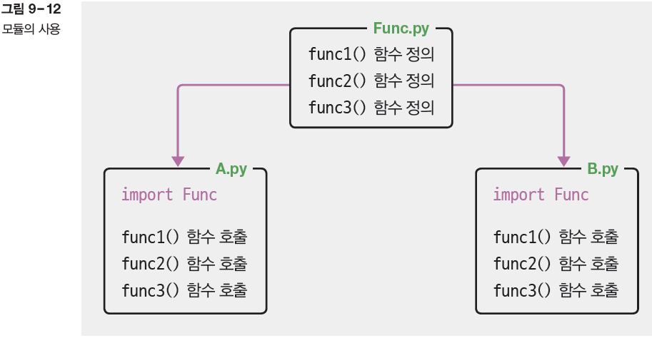
모듈의 이해
모듈은 함수를 모아놓은 파일
많이 사용하는 함수를 만들어 놓고, 프로그램에서 해당 함수를 사용할 때 함수를 Import하여 사용하면 편리함
모듈
프로그램

Slide 37
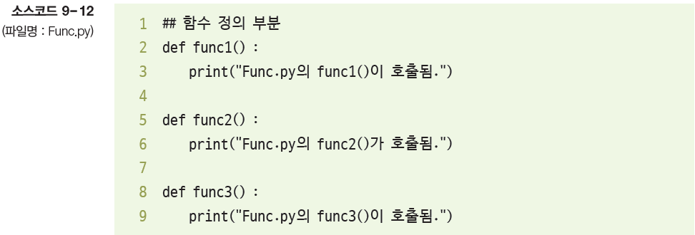
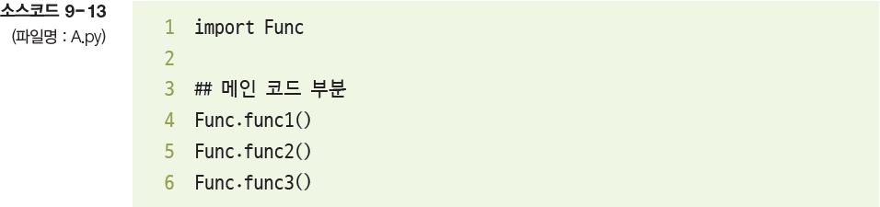
모듈의 생성과 사용
모듈로 사용할 파일과 호출하는 파일은 모두 같은 폴더에 저장

Slide 38

모듈의 생성과 사용
4행~6행 : 호출 할 때 ‘Func.함수이름( )’ 형식으로 모듈이름을 앞에 붙였지만 모듈이름을 생략하고 함수이름만으로 사용하고 싶다면 다음과 같이 수정

Slide 39
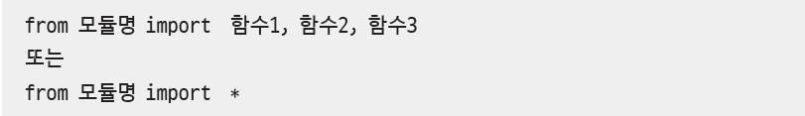
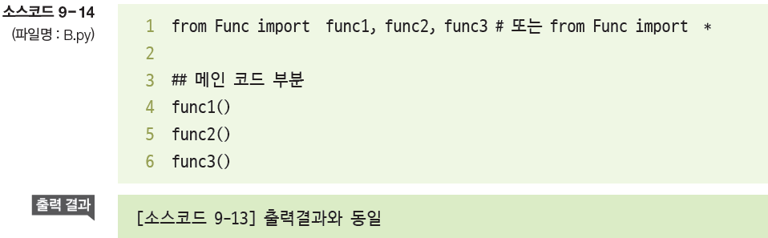
모듈의 생성과 사용

Slide 40
모듈의 종류
표준 모듈은 파이썬에서 제공하는 모듈, 사용자 정의 모듈은 직접 만들어서 사용하는 모듈,
서드 파티(3rd Party) 모듈은 파이썬이 아닌 다른 회사나 기관에서 제공하는 모듈

Slide 41
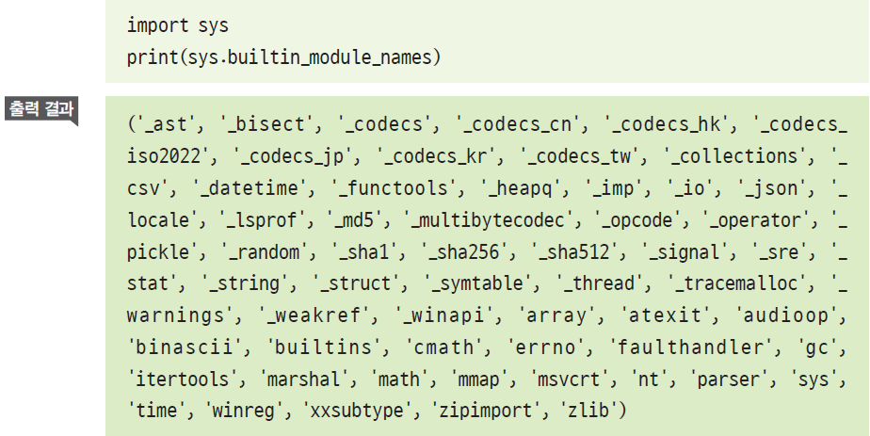
모듈의 종류
파이썬에서 제공하는 표준 모듈의 목록

Slide 42
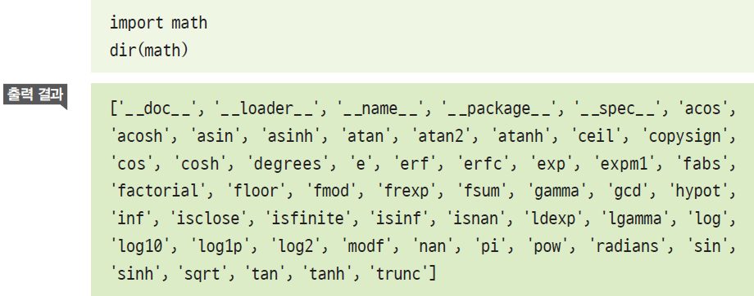
모듈이 제공하는 함수 목록 알아보기
모듈 별로 제공되는 함수는 dir() 함수로 알 수 있음. 즉 math 모듈이 제공하는 함수의 목록을 보려면 다음 명령을 사용함

Slide 43
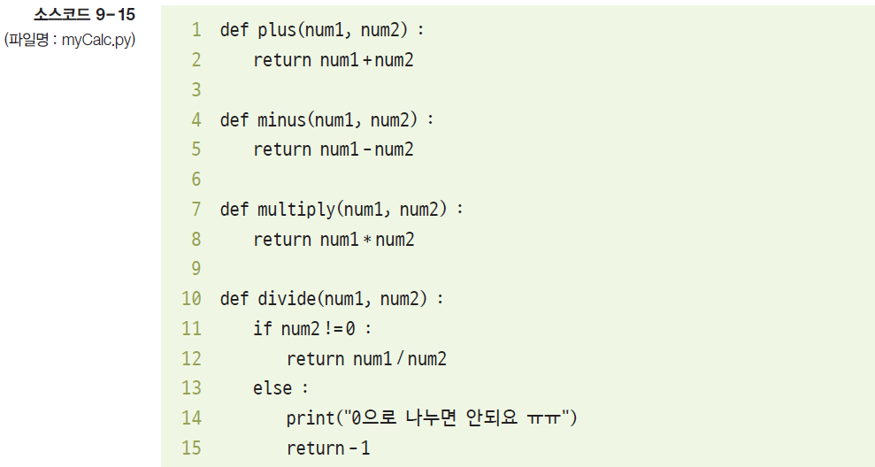
모듈을 활용한 계산기 프로그램 코드

Slide 44
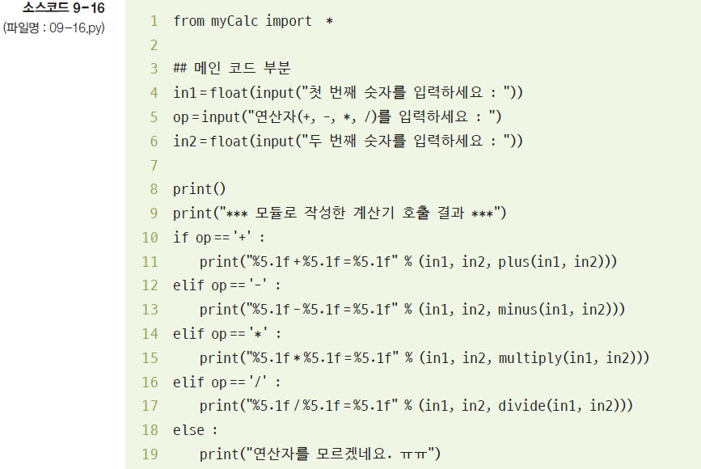
myCalc.py 모듈을 임포트해서 사용

Slide 45
실습 프로그램
로또 복권 번호 추첨 프로그램 소개 (소스 9-11)
모듈을 활용한 계산기 프로그램 소개 (소스 9-16)

